Slide 1
Semaine 4 : Le CERVEAU en images couleurs!
Julie Lavoie,
Enseignante en biologie au Collège Lionel-Groulx

Slide 2
Les lobes du cerveau vue latérale de l’hémisphère gauche
Recueil p. 59

Slide 3
Les lobes du cerveau vue latérale de l’hémisphère droit
Recueil p. 65

Slide 4
Les hémisphères et les lobes du cerveau : vue du dessus
Recueil p. 58

Slide 5
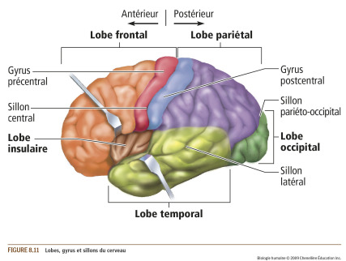
Et les régions « invisibles » en surface…
L’insula, aussi appelé cortex insulaire, (…) est déjà bien associée aux processus de douleur ainsi qu’à plusieurs émotions de base comme la colère, la peur, le dégoût, la joie ou la tristesse. Sa portion la plus antérieure est considérée comme faisant partie du système limbique. L’insula serait aussi grandement impliquée dans les désirs conscients, comme la recherche active de nourriture ou de drogue. Ce qu’il y a de commun dans tous ces états, c’est qu’ils affectent le corps entier en profondeur. Un constat qui tend à renforcer son rôle probable dans la représentation que nous nous faisons de notre propre corps ainsi que dans l’aspect subjectif de l’expérience émotionnelle.
(Extrait de « Le cerveau à tous les niveaux », copyleft )
Image tirée de : Mader (2009)
(et publiée sur https://berenicedoyon.wordpress.com/snc/encephale/le-cerveau/)

Slide 6
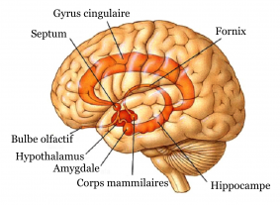
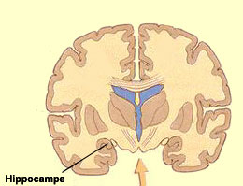
Système limbique
Recueil p. 67
Source : Jacob L. Driesen, Ph.D.
Image tirée de : http://www.neuromedia.ca/le-systeme-limbique/
Chez certains patients qui ont dû subir une intervention chirurgicale au cerveau, on a pu stimuler l'amygdale directement et recueillir leurs impressions. L'expérience subjective la plus commune décrite en est une de danger imminent et de peur. Les très rares patients dont uniquement l'amygdale a été détruite (lors d'accident cérébraux vasculaires par exemple) reconnaissent toutes les expressions émotionnelles sur les visages sauf celle de la peur.
(Extrait de « Le cerveau à tous les niveaux », copyleft)
Il n’est donc pas étonnant de constater que la partie centrale de l’amygdale semble jouer un rôle important dans les troubles anxieux impliquant des peurs spécifiques comme les phobies par exemple. On a aussi observé chez un groupe d’enfants très anxieux une taille moyenne plus grande de leurs amygdales comparativement à celle d’enfants normaux. (Extrait de « Le cerveau à tous les niveaux », copyleft)
L’hippocampe est une autre structure limbique essentielle spécialisée dans l’encodage de l’information. (…) → Mémoire!
Comme tous nos vieux souvenirs en dépendent, il serait étonnant qu’elle ne soit pas impliquée dans des troubles anxieux comme l’état de stress post-traumatique (ESPT) généré par la mémoire d’expériences pénibles.
Et effectivement, des études montrent une taille réduite de l’hippocampe de ceux qui ont subit le stress associé à l’inceste ou aux champs de bataille militaire. Cet hippocampe atrophié pourrait expliquer les troubles de la mémoire explicite, les flashbacks et les souvenirs fragmentaires de l’événement traumatisant éprouvés par ces personnes.
(Extrait de « Le cerveau à tous les niveaux », copyleft)

Slide 7
Cortex cérébral, substance blanche et noyaux gris centraux
Recueil p. 52

Slide 8
Les faisceaux de substance blanche dans l’encéphale
Recueil p. 62

Slide 9
Cortex cérébral : les aires fonctionnelles
Attention : la prochaine figure ne doit pas vous faire peur! Lisez la petite note au bas à droite : vous y verrez l’essentiel, ce sur quoi vous concentrer d’abord. Cela correspond aux aires du cortex qui sont décrites dans les Notes de cours. Le reste est intéressant, mais ne sera pas une exigence pour le cours.

Slide 10
Cortex cérébral : les aires fonctionnelles
Recueil
p. 65

Slide 11
Cortex cérébral : les aires fonctionnelles (1/2)
Rappelez-vous : les seules aires que vous avez à situer sont :
l’aire motrice primaire [juste devant le sillon central] et l’aire motrice du langage (aire de Broca) [juste en bas] ; en général, les fonctions motrices sont rattachées au lobe frontal, comme ici!
l’aire visuelle primaire [les yeux sont à l’avant… l’aire du cerveau qui perçoit les images est à l’arrière!]
l’aire auditive primaire [les oreilles sont sur les côtés… l’aire du cerveau qui perçoit les sons est juste en-dessous, dans les lobes temporaux : là, c’est « logique »!]

Slide 12
Cortex cérébral : les aires fonctionnelles (2/2)
Rappelez-vous : les seules aires que vous avez à situer sont (suite) :
l’aire somesthésique primaire (ou aire sensitive primaire) [juste derrière le sillon central]
l’aire gustative primaire [juste en bas de la somesthésique]
l’aire olfactive primaire [camouflée du côté interne du lobe temporal… c’est pas bien loin des fosses nasales]
et l’aire de la gnosie [étendue dans le lobe pariétal et le bord du temporal, semble-t-il].
ET rappelez-vous aussi que vous aurez droit à votre schéma-synthèse lors de l’examen… nous aurons l’occasion d’en reparler!

Slide 13
Cortex cérébral : les aires fonctionnelles (en rappel!)
Recueil
p. 65

Slide 14
Le cortex somesthésique et le cortex moteur, dans le cerveau vu du dessus
Cette figure montre clairement que (comme la plupart des aires fonctionnelles du cortex) l’aire somesthésique primaire ainsi que l’aire motrice primaire sont toutes deux présentes aussi bien dans l’hémisphère gauche que dans le droit.
Recueil p. 58

Slide 15
Les aires somesthésique primaire et motrice primaire
La figure présentée à la page 66 du Recueil (prochaine diapo) est en fait « 2 figures en 1 ». En effet, elle montre l’aire somesthésique primaire de l’hémisphère gauche (seulement) ainsi que l’aire motrice primaire de l’hémisphère droit (seulement). Mais, vous le savez, elles sont toutes deux présentes aussi bien dans l’hémisphère gauche que dans le droit!
Sur la prochaine diapo, remarquez les deux petites images en haut.
Sur les deux suivantes, vous verrez le cortex somesthésique en entier et le cortex moteur en entier.

Slide 16
Le cortex somesthésique (à droite) et le cortex moteur (à gauche), tous deux présents dans les deux hémisphères (voir petites fig. en haut)
Recueil
p. 66

Slide 17
Aire somesthésique primaire dans les deux hémisphères cérébraux
D’après
Recueil p. 66

Slide 18
Aire motrice primaire dans les deux hémisphères cérébraux
D’après
Recueil p. 66

Slide 19
Et voilà! J’espère que ces quelques images vous auront permis de visualiser encore mieux cet extraordinaire organe… qui vous a permis de les voir!

